Slide 1
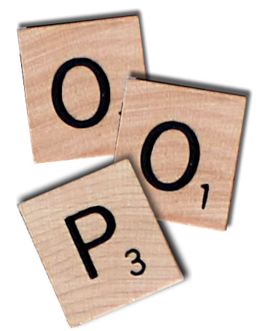
עקרונות מתקדמים בתכנות
שיעור 3:
תכנות מונחה עצמים - המשך
Notes:
חלק מדוגמאות הקוד שמופיעות במצגת קיימות גם כקבצי הדגמה בתיקייה של השיעור,
במידה ותרצו להריץ את זה דרך ה-VS.

Slide 2
שיעור קודם
OOP
Classes & Objects
Instance
Behavior & State
Encapsulation
Access Modifiers – private, public
Getters, Setters
This
Notes:
חשוב להשתמש במונחים המקצועיים באנגלית.
אפשר כמובן להוסיף את השמות בעברית.

Slide 3
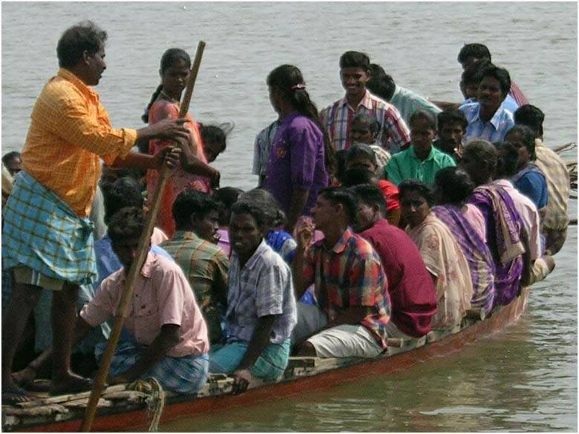
היום
לימוד עצמי משיעורי הבית
string
reference
בנאים ומפרקים
בנאי ברירת מחדל
בנאי העתקה
Deep copy, Shallow copy
Initalization Line
העמסת פונקציות
העמסת בנאים
העמסת אופרטורים

Slide 4
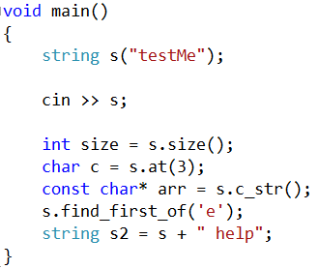
string
מחלקה המייצגת מחרוזת
נמצאת תחת הספריה <string>
פונקציות שימושיות לדוגמא:
כיצד מימשו פעולת חיבור בין 2 מחרוזות?
Notes:
לעבור ברפרוף ומהר. זה היה לימוד עצמי בש"ב. רק לצורך יישור קו ותזכורת לכולם.
על הפונקציה c_str() שווה רגע להתעכב.
הפונקציה מחזירה מערך של תווים (char)
כיצד מימשו פעולת חיבור בין 2 מחרוזות?
הרי זה טיפוס מורכב ולא טיפוס פרימיטיבי..
התשובה תינתן בהמשך השיעור. (העמסת אופרטורים)

Slide 5
reference
יש לציין & (אמפרסנד) ליד סוג המשתנה
כפרמטר:
שליחה By Ref
הקריאה לפונקציה ושליחת המשתנה נשארת זהה. אין צורך להעביר כתובת.
כמשתנה:
חייב להיות מאותחל
ניתן להחזיר רפרנס מפונקציה. יש לשים לב שהמשתנה אליו מפנה הרפרנס לא נמחק בסיום הפונקציה.
דומה למצביעים אבל לא אותו דבר:
משתנה מסוג רפרנס לא יכול להכיל nullptr וחייב להיות מאותחל
השימוש בו נעשה בצורה רגילה. אין צורך בכוכבית.
אי אפשר להגדיר מערך של רפרנסים
לא חייב לתפוס מקום (ובדרך כלל לא תופס). לכן כתובתו היא כמו כתובת המשתנה אליו הוא מפנה.
Notes:
דוגמה לקוד רע שמחזיר רפרנס למשתנה שמפונה
#include <iostream>
int& foo(){ int x(8); return x;}
int main()
{
int &x = foo();
x =8;
std::cout<< x;
return 0;
}
הערה: nullptr הוא המחליף המודרני של null והסוג שלו מוגדר היטב ולכן אנחנו נשתמש בו.

Slide 6
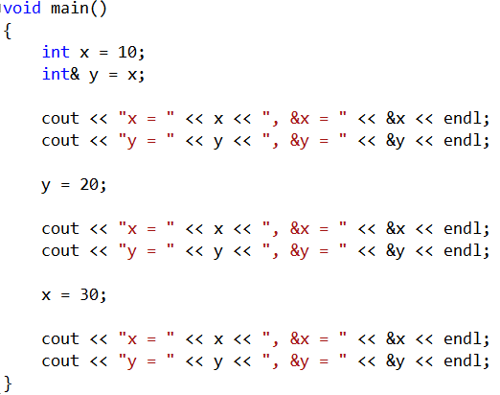
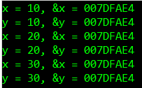
reference
דוגמא:
הפלט:

Slide 7
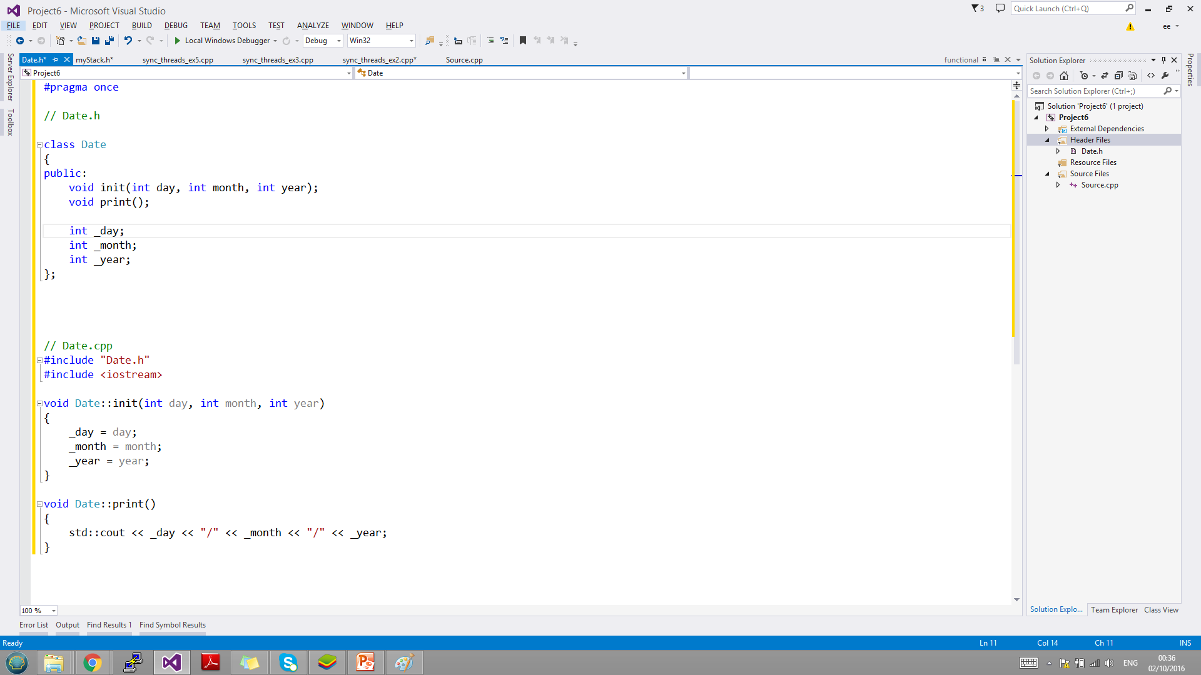
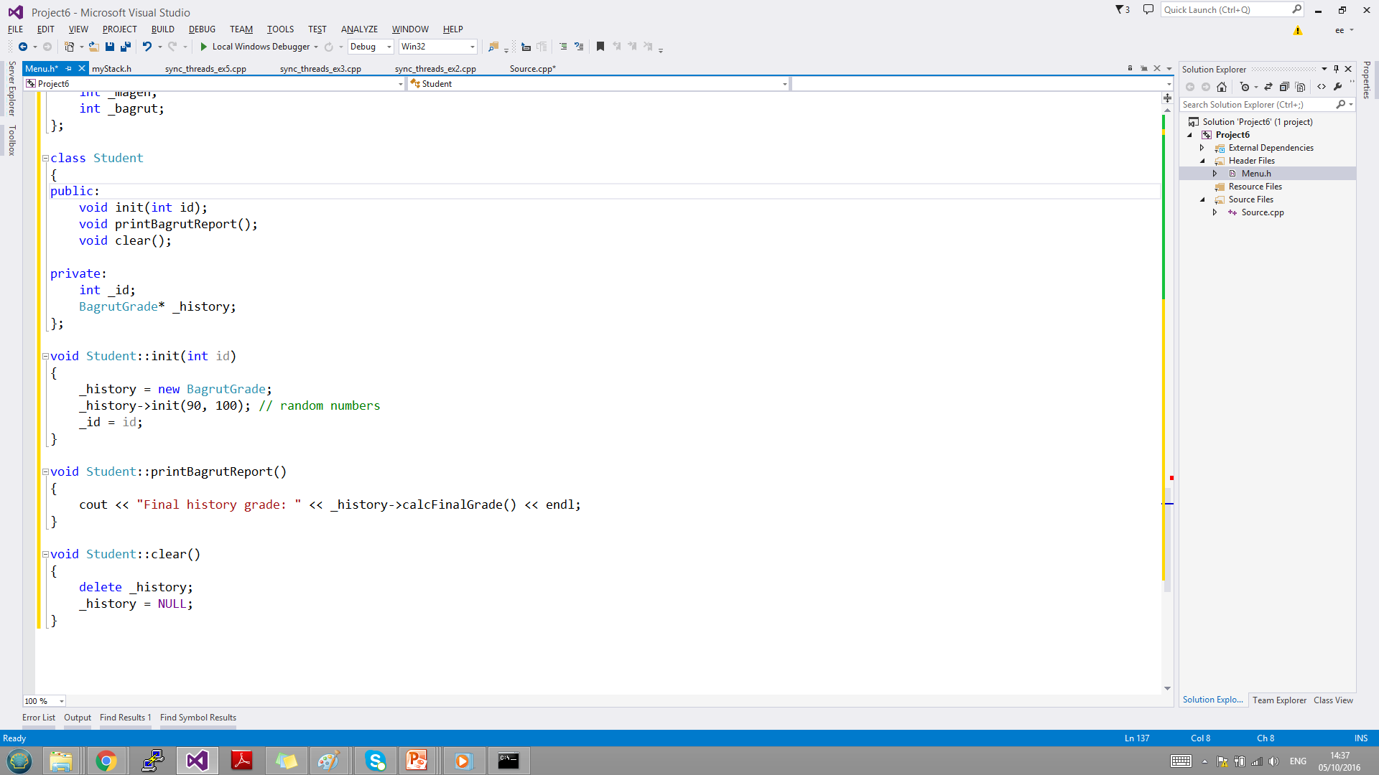
תזכורת משיעור קודם - נקודות בעייתיות
אילו נקודות בעייתיות עולות עד כה במה שלמדנו?
המשתמש שכח לאתחל שדות
המשתמש לא הפעיל את פונקציית הניקוי
כיצד ניתן לאפשר למשתמש לאתחל שדה אך ורק בעת יצירת האובייקט ויותר לא לשנות את אותו שדה?
Notes:
תזכורת מסוף שיעור קודם על הנקודות הבעייתיות שקיימות ב-OOP על פי מה שלמדנו עד כה:
אם משתמש לא הפעיל את init לפני print יהיו ערכי זבל במשתנים...
אם לא הפעילו את clean תהיה זליגת זכרון..
הנקודה האחרונה לא הייתה בשקופית של השיעור הקודם. היא תוספת.
דוגמא למקרה כזה: אם אני יוצר אובייקט בנאדם, אני רוצה לתת לו ת"ז, והיא לא משתנה במהלך החיים של האובייקט.
במה שלמדנו עד כה לא ניתן לתת לזה מענה..

Slide 8
בנאים ומפרקים
Constructors & Destructors

Slide 9
בנאים ומפרקים
קיימות שתי פונקציות מיוחדות:
בנאי (Constructor)
מפרק (Destructor)

Slide 10

בנאי c’tor -
פונקציה המופעלת רק בעת יצירת אובייקט
תמיד כשנוצר אובייקט מופעל הבנאי שלו
מופעלת באופן אוטומטי ולא על ידי המתכנת
כותרת הפונקציה:
שם הפונקציה זהה לשם המחלקה
אין לה ערך החזר
יכולה לקבל פרמטרים
משמשת לאתחל שדות ולהקצות זיכרון במידת הצורך
שימו לב!! לא ניתן להפעיל את הפונקציה הזו באופן יזום על ידי המתכנת. כלומר, היא מופעלת פעם אחת בלבד בעת יצירת האובייקט
Notes:
C’tor – קיצור ל-constructor. זה המונח המקצועי והשימושי.

Slide 11
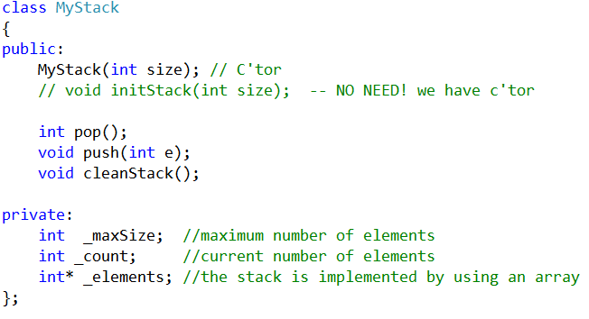
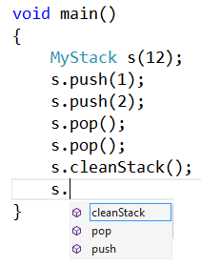
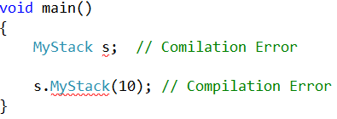


בנאי c’tor -
נתונה המחלקה הבאה:
דוגמא לשימוש:
Notes:
כרגע מראים את ההצהרה על הבנאי ואת השימוש בעת יצירת אובייקט. השקופית הבאה תראה את המימוש של הבנאי.
להראות בהצהרה שאין לבנאי ערך החזר, שהשם זהה לשם המחלקה, ובמקרה הנוכחי הוא מקבל פרמטר אחד מסוג שלם.
בדוגמא התקינה ניתן לראות שבעת יצירת האובייקט שלחנו ערך לבנאי. למה? כי הבנאי הוגדר כך שהוא מקבל פרמטר אחד.
ניתן לראות שב- intellisense לא רואים את הפונקציה של הבנאי.
בדוגמא שלא מתקמפלת:
השורה הראשונה לא מתקמפלת בגלל שלא שלחנו ערך.
השורה השניה לא מתמקפלת כי ניסינו לקרוא באופן יזום לבנאי.

Slide 12
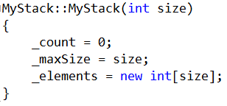
בנאי c’tor -
נתונה המחלקה הבאה:
דוגמא למימוש:
Notes:
כאמור, הבנאי זו פונקציה מיוחדת שנועדה לאתחל שדות ולהקצות זיכרון במידת הצורך. במקרה זה יש צורך.
יש לציין שint הוא לא סוג טוב לתיאור של גודל ואילו size_t כ

Slide 13
דקה על Undefined Behavior
ידוע בקיצור UB
מתארת מצב שיכול להתרחש כתוצאה של שימוש לא נכון בשפה.
שימו לב לזה כאשר את עוברים על תאוד מ- http://en.cppreference.com/w/
המשמעות היא התנהגות שלא מוגדרת בתקן
Notes:
חשוב להדגיש ומרגע זה והלאה אין לקומפיילר שום אחריות על מה שייקרה עם הקוד (זאת אומרת לא זאת בלבד שהקוד הספיציפי שעושה את זה יכול להתנהג מוזר, מותר לתוכנה לעשות הכל מרגע זה והלאה בין היתר לקרוס, להרביץ לכם או לגרום למחשב להתפוצץ.
לכן חשוב מאד להימנע מהבורות האלה ולהקטין את ההזדמנויות שבהן משתמשים שלAPI שלכם.
למשל עבור [] של string :
operator[]( size_type pos );
(1)const_reference operator[]( size_type pos ) const;
(2)Returns a reference to the character at specified location pos. No bounds checking is performed. If pos > size(), the behavior is undefined.
מאד חשוב לשים לב לזה (סיפורים מעניינים בתחתית הלינק הראשון).

Slide 14

מפרקd’tor -
פונקציה המופעלת רק בעת מחיקת אובייקט
מופעלת באופן אוטומטי ולא על ידי המתכנת
כותרת הפונקציה:
שם הפונקציה זהה לשם המחלקה עם סימן ~ לפניה
אין לה ערך החזר
לא יכולה לקבל פרמטרים
משמשת לשחרר משאבים שהוקצו על ידי האובייקט
שימו לב!! ניתן להפעיל את הפונקציה הזאת באופן יזום על ידי המתכנת, אך אנחנו לא נשתמש בכך
Notes:
מחיקת אובייקט = כשהאובייקט נמחק מהזיכרון
בעקרון ניתן להפעיל את ה-DTOR מספר פעמים.
עם זאת, אין טעם בכך ויש להפעיל אותה פעם אחת בלבד.

Slide 15
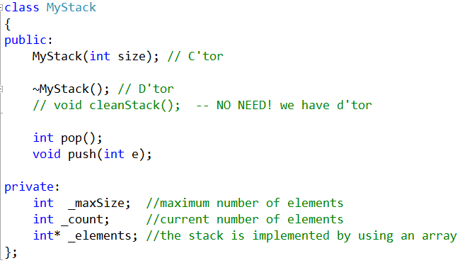
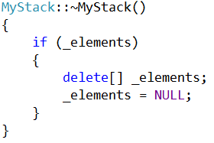
מפרקd’tor -
נתונה המחלקה הבאה:
דוגמא למימוש:

Slide 16
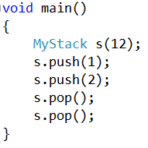
מפרקd’tor -
שימוש:
עם מחיקת האובייקט מהזיכרון, יקרא ה-d’tor
Notes:
האובייקט נמחק מהזיכרון במקרה זה כשיוצאים מהפונקציה.

Slide 17

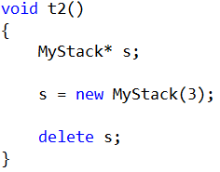
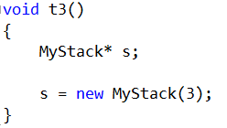
שאלות הבנה
מתי יופעל c’tor ומתי יופעל d’tor במקרים הבאים:
מקרה 1
מקרה 2
מקרה 3
Notes:
מקרה 1 – יצרנו אובייקט ולכן יופעל ה-CTOR עם היצירה. עם היציאה מהפונקציה האובייקט נמחק ויופעל ה-DTOR.
מקרה 2 – הגדרנו מצביע. בשורה הראשונה לא נוצר אובייקט עדיין. רק בשורה השניה יצרנו אוביקט ולכן יופעל ה-CTOR.
בשורה האחרונה יש מחיקה של האוביקט מהזיכרון ולכן יופעל ה-DTOR שלו.
מקרה 3 – רק בשורה האחרונה יופעל ה-CTOR. במקרה זה לא יופעל ה-DTOR כלל משום שכשיצאנו מהפונקציה נמחק רק המצביע, אבל
האובייקט עצמו נשאר בזיכרון. במקרה זה סביר להניח שתהיה לנו זליגת זיכרון!!!
בעצם אנחנו מדברים על scope אבל בנפנופי ידיים:
לדוגמה:
#include <iostream>
struct A
{
A(){std::cout << "hi\n";}
~A(){std::cout << "bye\n";}
};
int main() {
A a1;
{
std::cout << "scope 1\n";
A a2; // internal scope
{
std::cout << "scope 2\n";
A a2; // internal scope 2
std::cout << "scope 2 - end \n";
}
std::cout << "scope 1 - end \n";
}
return 0;
}
בעיקרון משתנים שטווח החיים שלהם הוא כמו של scope נקראים משתנים בעלי automatic storage duration זאת משום שהם מפונים בסיום scope ואלו שמוקצים דינאמית dynamic

Slide 18

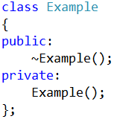
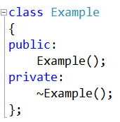
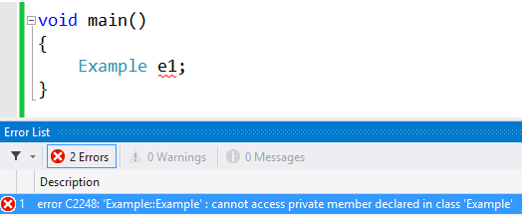
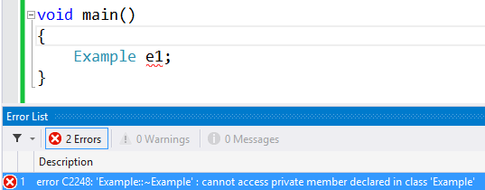
שאלת מחשבה
האם ה-ctor/dtor צריכים להיות מוגדרים כ-private או public?
תשובה - אם ה-ctor ו/או ה-dtor יוגדרו כ-private לא יהיה ניתן ליצור אובייקטים מחוץ למחלקה
בשלב זה ה-ctor/dtor יוגדרו תמיד כ-public
Notes:
בשלב זה, כי יש DESIGN PATTERN שנקרא SINGLETON... אנחנו לא נלמד עליו (אולי יהיה כשאלת מחשבה בהמשך השיעורים).
גם אין צורך להיכנס איתם לזה.
רק להגיד שלפעמים כן נרצה להגדיר כ-private, בלי להסביר את הסיבה.

Slide 19
העמסת פונקציות
Function Overloading

Slide 20
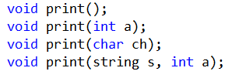
העמסת פונקציות
Function overloading
מנגנון המאפשר להגדיר מספר פונקציות בעלות אותו שם, אך עם חתימה שונה
תזכורת! חתימה של פונקציה מורכבת מ:
שם הפונקציה
רשימת הפרמטרים (רק הסוגים. השמות לא משנים. הכמות והסדר חשובים)
חשוב!!! הערך המוחזר של הפונקציה אינו חלק מהחתימה שלה.
דוגמא:

Slide 21
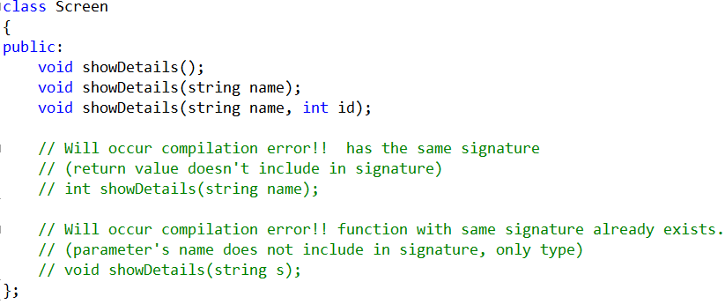
העמסת פונקציות
Function overloading
איך הקומפיילר יודע איזו פונקציה להפעיל?
לפי כמות וסוג הארגומנטים שהועברו בקריאה
דוגמא:
Notes:
להראות שהפונקציות שמסומנות בהערות יגרמו לשגיאות קומפילציה ולהסביר מדוע

Slide 22
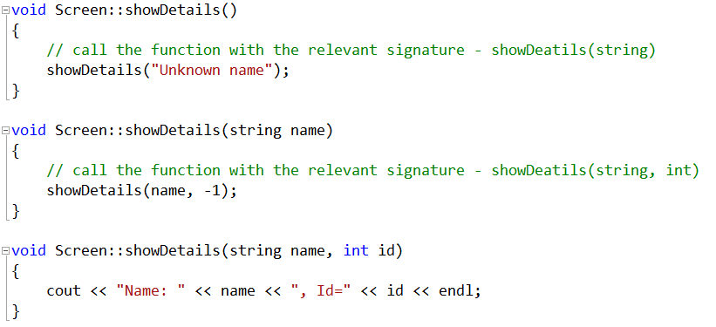
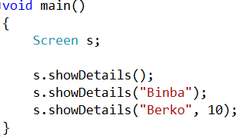

העמסת פונקציות
Function overloading
המשך הדוגמא:
מה יהיה הפלט?
Notes:
להראות בדוגמא שבפונקציה מסוימת בשם X אין בעיה להפעיל פונקציה אחרת שקוראים לה גם X אבל החתימה שלה שונה. זוהי אינה רקורסיה.

Slide 23
העמסת בנאים
Constructors Overloading

Slide 24

העמסת בנאים
מנגנון ה-function overloading שימושי במיוחד כאשר מדובר בבנאים
למה צריך יותר מבנאי אחד?
לאפשר אתחול של אובייקט במספר דרכים
יתכן שקיימים ערכי ב"מ לחלק מהשדות והמשתמש לא חייב לאתחל את כולם

Slide 25
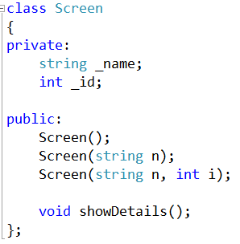
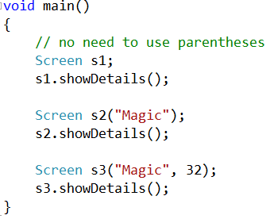
העמסת בנאים
לדוגמא, נתונה המחלקה הבאה:
ניתן לאתחל את האובייקט במספר דרכים:
Notes:
כשמשתמשים בבנאי שאינו מקבל פרמטרים, אין צורך להשתמש בסוגריים בעת יצירת האובייקט.

Slide 26
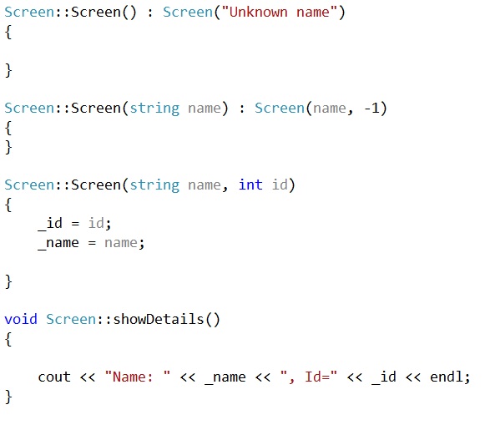
העמסת בנאים
דוגמא – המשך:
Notes:
להדגיש איך נעזרים בבנאי אחר במימוש של בנאי.
להזכיר שלא ניתן להפעיל בנאי בצורה רגילה כמו פונקציות ושזו הדרך שבה יש להשתמש.
במקרה של הדוגמא הזאת היה ניתן אולי לוותר על השימוש בקריאה לבנאים אחרים ופשוט לאתחל ישירות את השדות בכל בנאי.
א' – זו רק דוגמא לצורך ההמחשה.
ב' – גם בדוגמא הזאת, מה היה קורה אם פתאום היינו מחליטים שערך ב"מ של שדה id הוא לא 1- ?
היינו צריכים לשנות ב-2 מקומות שונים. בשיטה הזאת נשנה רק במקום אחד. REUSE!!!

Slide 27
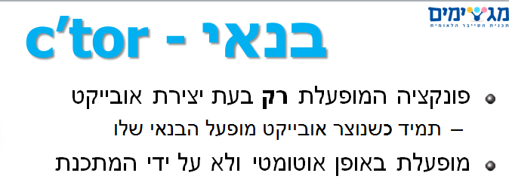
שאלת מחשבה
תזכורת לשקופית קודמת:
בשיעור הקודם לא הגדרנו ולא מימשנו בנאי. כיצד הצלחנו ליצור אובייקטים?
Notes:
תיאורטית לא היינו אמורים להיות מסוגלים ליצור אובייקטים משום שלא היו להם בנאים.
התשובה בשקפים הבאים

Slide 28
בנאי ברירת מחדל ובנאי העתקה
Default c’tor & Copy c’tor

Slide 29
בנאי ברירת מחדל
Default constructor
כל מחלקה מגיעה עם default constructor
בנאי שלא מקבל פרמטרים
בנאי שהמימוש שלו ריק
לכן, גם כשלא הגדרנו בנאי במחלקה הצלחנו ליצור אובייקטים

Slide 30
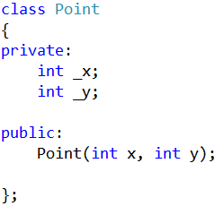

בנאי ברירת מחדל
Default constructor
נתונה המחלקה הבאה:
האם הקוד הבא יעבור קומפילציה?
ברגע שהוגדר בנאי כלשהו, לא מקבלים בנאי ב"מ
Notes:
כלומר, בנאי ב"מ מתקבל רק שלא הוגדרו בנאים אחרים. כלומר הוא הבנאי ברירת מחדל............
כמובן שניתן גם להגדיר ולממש בנאי זהה לבנאי ב"מ – בנאי שלא מקבל פרמטרים והמימוש שלו ריק

Slide 31
בנאי העתקה
Copy constructor
סוג נוסף של בנאי שהקומפיילר נותן לנו "מתנה" כשאנחנו מגדירים מחלקה חדשה נקרא - בנאי העתקה (copy constructor)
משמש לצורך אתחול אובייקט חדש על ידי העתקת המצב של אובייקט אחר מאותו הסוג

Slide 32
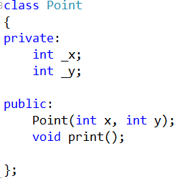
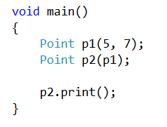
בנאי העתקה
Copy constructor
נתונה המחלקה הבאה:
נתון הקוד הבא:
הפלט:
Notes:
לשים לב שלא אנחנו הגדרנו בנאי שמקבל אובייקט מסוג Point.

Slide 33

בנאי העתקה
Copy constructor
חתימה של בנאי העתקה:
איך זה עובד?
מעתיק bit-bit (memcpy) – במקרים פשוטים
מתי עלולה להיווצר בעיה?
Notes:
החתימה כמובן לפי השם של המחלקה.
שם הבנאי הוא לפי שם המחלקה וגם סוג הפרמטר הוא לפי המחלקה.
ה-const רפרנס נמצא תמיד.
בנאי העתקה פשוט מעתיק ביט-ביט מהאובייקט שהתקבל כפרמטר לאובייקט החדש שנוצר.
במקרים היותר מסובכים הוא יכול ממש לייצר קוד ולקמפל אותו. אבל לא ניכנס לזה כרגע.

Slide 34
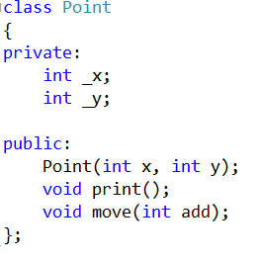
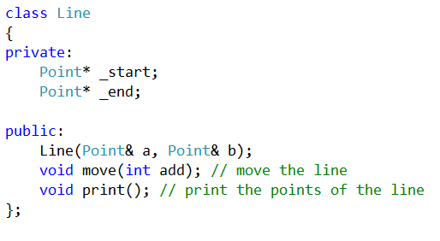
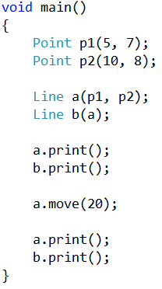

בנאי העתקה
Copy constructor
נתונות המחלקות הבאות:
נתון הקוד הבא. מה יהיה הפלט?
Notes:
Add - מוסיפה לנקודה את הערך (גם ל-X וגם ל-Y)

Slide 35
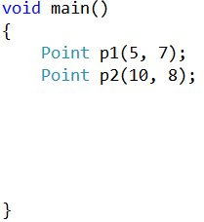
Shallow copy
מה בעצם קורה?
Shallow copy
b (Line)
*_s =
*_e =
p1 (Point)
p2 (Point)
_x = 5
_y = 7
_x = 10
_y = 8
_x = 25
_y = 27
a (Line)
_x = 30
_y = 28
*_s =
*_e =
Notes:
הדוגמא משקופיות קודמות (לא זהה ב-100%).
אפשר לשים לב שגם אם משנים את p1 (במידה והיה לה פונקציות גישה) גם הנקודות של הקווים היו משתנות.

Slide 36
Deep copy
מה אנחנו רוצים שיקרה?
Deep copy
b (Line)
*_s =
*_e =
p1(Point)
p2(Point)
_x = 5
_y = 7
_x = 10
_y = 8
(Point)
(Point)
_x = 5
_y = 7
_x = 10
_y = 8
(Point)
(Point)
_x = 5
_y = 7
_x = 10
_y = 8
a (Line)
_x = 25
_y = 27
_x = 30
_y = 28
*_s =
*_e =
Notes:
הדוגמא משקופיות קודמות (לא זהה ב-100%).

Slide 37
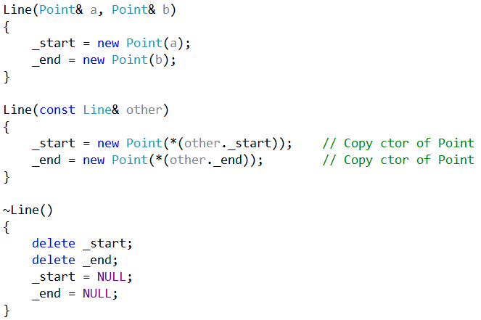
Deep copy
המימוש:
כיצד השורות הבאות תקינות?
הרי יש פניה לשדה פרטי של אובייקט אחר
כשהאובייקט הוא מסוג המחלקה בה הפעולה ממומשת יש גישה לשדות הפרטיים שלו
למרות שזה לא האובייקט עליו פועלת הפעולה
Notes:
חייבים בנאי העתקה שמשכפל את הנקודות...
הוא נעזר בבנאי העתקה של Point (אם כי לא היינו חייבים, במידה והיו getters/setters ל-Point).
לשים לב שבגלל שהקצנו זיכרון בפעולות של המחלקה (הבנאים), יש לשחרר אותם ב-DTOR

Slide 38
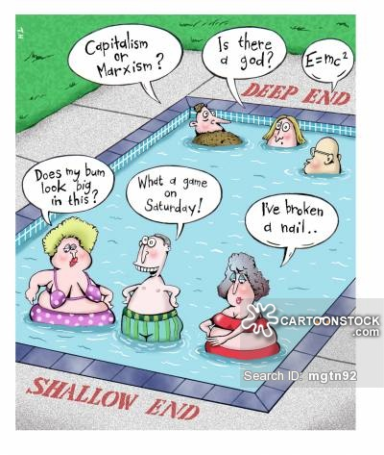
Deep & Shallow copy
כשיש בשדות של מחלקה מצביע, נשקול היטב האם לממש בעצמנו את ה-copy constructor
Deep copy (העתקה עמוקה) – שכפול האובייקט לגמרי ויצירת אובייקט חדש על פיו
שינוי באחד אינו משפיע על האחר
Shallow copy (העתקה רדודה) – יצירת אובייקט חדש על פי אובייקט נתון, כך שהוא אינו בהכרח משוכפל לגמרי.
יתכן ששינוי באחד ישפיע על אחר

Slide 39

בנאי העתקה
Copy constructor
דוגמא – המקרה המוזר של הכלב
Notes:
קיימת ספריה ובה קבצי הדגמה. בתוכה יש גם קובץ הוראות.

Slide 40
סיכום ביניים
העמסת פונקציות – function overloading
מנגנון המאפשר להגדיר מספר פונקציות בעלות אותו שם, אך עם חתימה שונה
בנאים – c’tor
מופעל רק בעת יצירת אובייקט ומשמשת לאתחול שדות והקצאת זיכרון ומשאבים
לא ניתן להפעיל אותה ידנית
בנאי ברירת מחדל – default c’tor
בנאי העתקה – copy c’tor
ניתן להעמיס בנאים
מפרק – d’tor
מופעל רק בעת מחיקת אובייקט ומשמשת לשחרור משאבים שהוקצו על ידי האובייקט
Deep & Shallow copy

Slide 41
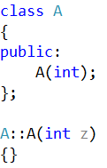
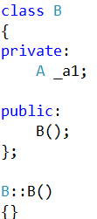

שאלות מחשבה
האם קיימת אפשרות להעמיס d’tor?
לא! מדוע?
מה יקרה כשנקמפל את קטע הקוד הבא?
Notes:
למה אי אפשר להעמיס DTOR?
משום שה-DTOR לא יכול לקבל פרמטרים ולכן יכולה להיות רק חתימה אחת ל-DTOR.
בקימפול קטע הקוד נקבל שגיאת קומפילציה, משום שכשיוצרים אובייקט מסוג B יש לו שדה
מסוג A, כדי ליצור אובייקט מסוג A יש להפעיל את הבנאי שלו.
במקרה של A מוגדר בנאי אחד שמקבל פרמטרים.
מכיוון ש-B לא הוגדר איזה בנאי להפעיל על A, מנסים להפעיל את בנאי ב"מ, אבל אין לו כזה.

Slide 42
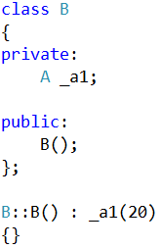

Initializtion line
לא ניתן להפעיל את הבנאי של A בקריאה רגילה (משום שזה בנאי)
פתרונות אפשריים:
הוספת בנאי בלי פרמטרים ל-A
Initializtion line
כשיש אובייקט מוכל, במידה ואין הנחיה איזה בנאי שלו להפעיל, מופעל בנאי ב"מ (זה שאינו מקבל פרמטרים)
Notes:
הוספת בנאי בלי פרמטרים ל-A.
למה זה לא פתרון טוב?
לא תמיד אנחנו יכולים להוסיף בנאי למחלקה. אם זו מחלקה שמישהו אחר כתב ואנחנו רק משתמשים?
לא תמיד אנחנו רוצים להוסיף יכולת ליצור את האובייקט בלי פרמטרים.
Initaliztion line – להדגיש את צורת הכתיבה.
להדגיש שגם שדות רגילים של המחלקה ניתן לאתחל בצורה הזאת.
זה בעצם כמו לרשום בשורות הראשונות השמה. (בהפעלה של בנאי אין אפשרות אחרת מלבד שורת אתחול)

Slide 43
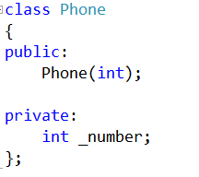


Initializtion line
גם משתנים פרימיטיביים ניתן לאתחל בצורה דומה:
Notes:
לא מדוייק: יותר דומה ל Phone(int num) : number() {number = num;}

Slide 44
העמסת אופרטורים
Operators Overloading

Slide 45

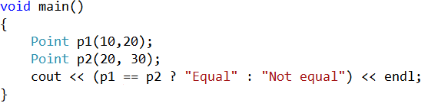
העמסת אופרטורים
Operator overloading
מה יודפס?
שגיאת קומפילציה:
פתרונות?
הגדרת פונקציה compare במחלקה Point
העמסת אופרטור ==
Notes:
למקרה שלא יודעים/לא זוכרים את הפקודת תנאי עם הסימו שאלה, ללמד/להזכיר להם.
לא יודפס כלום! התכנית לא תעבור קומפילציה. נקבל הודעת שגיאה שאין אופרטור == שתומך באופרנדים האלו.
אז איך נבצע השוואה?
אנחנו יכולים להגדיר במחלקה Point פונקציה בשם compare או משהו בסגנון שמקבלת אובייקט אחר של Point ומבצעת את ההשואה ומחזירה True או False .
יש דרך אבסטרקטית ויפה יותר, כמו שהכותרת מרמזת – אנחנו יכולים להעמיס את האופרטור == כך שיתמוך באופרנדים מסוג Point !

Slide 46
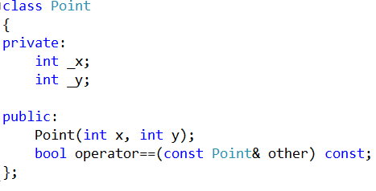

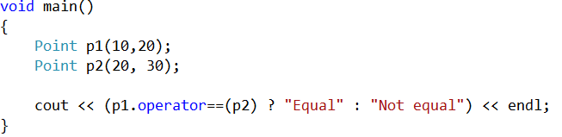
העמסת אופרטורים
Operator overloading
הפתרון:
שימוש אפשרי:
Notes:
בהתחלה זוהי פונקציה רגילה (שם קצת מוזר, אבל רגילה). מחזירה bool ומקבלת אובייקט נוסף להשוואה.
להזכיר/למקרה שלא יודעים:
המילה const לפני הארגומנט מציינת שלא ניתן לשנות אותו במימוש האופרטור (זה חשוב שמעבירים רפרנס).
המילה const בסוף החתימה מציינת שלא ניתן לשנות את מצב האובייקט שעליו הופעלה הפעולה
זהו שימוש אפשרי משום שמיד נראה את השימוש הנכון והיותר אינטואיטיבי.
זה אפשרי בגלל שזו פונקציה רגילה וסהכ יש כאן שימוש בפונקציה.
שאלה שעולה בדר"כ מהחניכים:
בתוך המימוש של הפונקציה יש שימוש באופרטור == . האם זה לא יגרום לרקורסיה? האם זה תקני?
זה תקני משום שהאופרטור פועל על משתנים מסוג int.

Slide 47
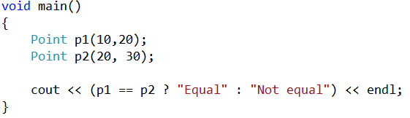
העמסת אופרטורים
Operator overloading
השימוש האינטואיטיבי:
שימוש אינטואיטיבי:
מה שמשמאל לאופרטור הוא האובייקט עליו פועלת הפעולה
מה שמימין לאופרטור זה הפרמטר שנשלח לפונקציה
Notes:
אנחנו תמיד נשתמש בצורה האינטואיטיבית ולא בצורה שהוצגה בשקופית הקודמת.
שתי הצורות שקולות זו לזו.

Slide 48
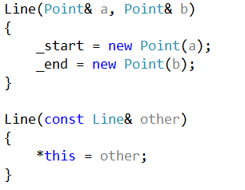
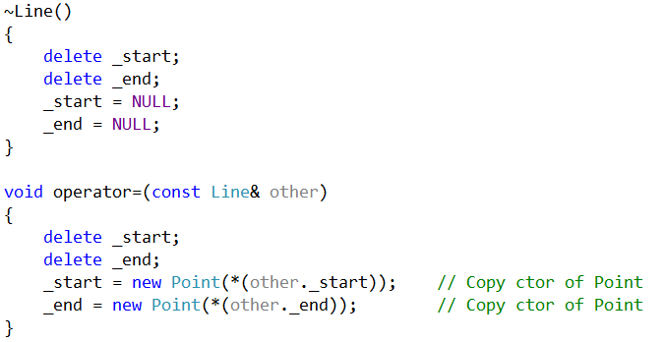
אופרטור השמה
כמו copy c’tor, גם אופרטור ההשמה ( = ) , מגיע כ"מתנה" עם כל מחלקה שאנחנו כותבים
מעתיק ביט-ביט (בדרך כלל). כלומר, shallow copy
במידה ורוצים deep copy יש לממש בעצמנו
Notes:
בעצם באופרטור = רגיל, הביטים מועתקים אחד לאחד לא תמיד נכון בדיוק כמו עם copy ctor, תלוי בהאם כל הmembers טריוויאליים
במקום לשכפל קוד, ניתן בבנאי העתקה להיעזר באופרטור השמה.
כרגע הפונקציה של אופרטור השמה מחזירה void. זה לא מדויק, אבל לדוגמא כרגע זה בסדר. בשקופית הבאה תוצג הבעיה.
שימו לב שפה לא הוספנו const בסוף החתימה, כיוון שאנחנו כן רוצים לשנות את האובייקט this .

Slide 49
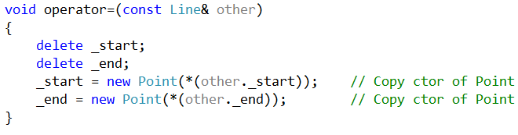
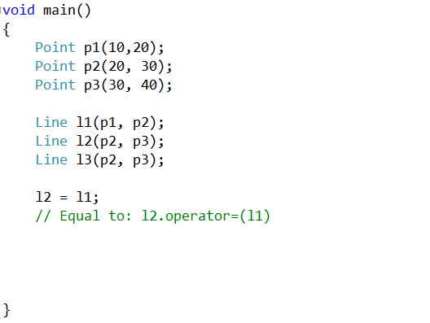

אופרטור השמה
מה הבעיה שהפונקציה מחזירה void?
נסתכל על הקוד הבא:
הביטוי מוחלף ב-void
void
Notes:
למה השורה לא תתקמפל?
משום שבעצם שלחו void לפונקציה l3.operator=, אבל הפונקציה מצפה לקבל משתנה מסוג Line&.
ב- C++ זה תקין לעשות השמה משורשרת. למשל: int a = b = c = d;

Slide 50
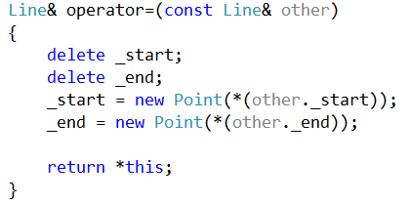
אופרטור השמה
המימוש הנכון:
נסתכל על הקוד הבא:
הביטוי מוחלף ב-Line&
Line&
Notes:
לשים לב שערך ההחזר של הפונקציה השתנה לרפרנס.
בנוסף הוחזר האובייקט שעליו פעלה הפעולה!

Slide 51
שאלות מחשבה
מה ההבדלים בין בנאי העתקה והעמסת אופרטור השמה?
מה יקרה אם נעמיס את אופרטור ההשמה אבל הוא יהיה private?
האם ניתן לממש פונקציונליות שונה מהמקובלת כשמעמיסים אופרטורים?
Notes:
השאלה על ההבדל בין בנאי העתקה והעמסת אופרטור השמה נשאלה בגלל שלחניכים לעיתים יש בלבול כיוון שהם מאוד דומים.
יש הבדל קונספטואלי בין שניהם.
בבנאי העתקה אנחנו ממש מעתיקים ויוצרים אובייקט חדש (!). לעומת זאת השימוש בהשמה נעשה כשאנחנו רוצים לשנות אובייקט שכבר קיים (!) כך
שיכיל ערכים זהים לאובייקט אחר (האובייקט המושם).
אם אופרטור השמה יוגדר כפרטי - לא נוכל להשתמש באופרטור ההשמה עבור אובייקטים מסוג המחלקה
ניתן לממש פונקציונליות כרצוננו – אבל אז אנחנו עשויים לבלבל את המשתמש. הוא יצפה שהאופרטור יעשה משהו מסוים, בפועל הוא יעשה משהו אחר.
למשל ניתן בהשוואה לוגית עבור Point להעמיס כך את אופרטור ההשוואה:
bool operator==(const Point& other) const
{
return (_x == other._x + 10 && _y == other._y + 10); }

Slide 52

שלושת הגדולים
The big three
שלושת הפונקציות הבאות מתקבלות ב"מתנה":
Copy c’tor
D’tor
Operator =
ברוב המקרים אין צורך לשנות את המימוש
מתי כן נשנה?
כשחלק מהשדות הם מצביעים, סוקטים, קבצים וכו'
העתקה עמוקה
הכלל:
כאשר הבנו שיש צורך לממש בעצמנו אחת מהפונקציות הנ"ל, אז ככל הנראה יש לממש בעצמנו את שלושתן
Notes:
כיום זה כבר חמשת הגדולים משום שאנחנו חיים בזמן שבו תקן C++11 כבר יחסית נפוץ ולכן ישנם גם פעולות move עוד על כך ב http://en.cppreference.com/w/cpp/language/rule_of_three

Slide 53

שאלת מחשבה
תזכורת לשקופית מתחילת השיעור:
האם נפתרו הבעיות?
כן!!! כיצד?
Notes:
להציג כיצד נפתרו הבעיות:
בעיה: המשתמש שכח לאתחל שדות
הפתרון: עכשיו הוא חייב לאתחל בעזרת אחד הבנאים שהמחלקה מספקת
בעיה: המשתמש לא הפעיל את פונקציית הניקוי
הפתרון: כשהאובייקט נמחק מהזיכרון מופעל ה-DTOR שלו, שם מתבצע שיחרור הזיכרון בו האובייקט השתמש. זה קורה באופן אוטומטי ולא על ידי המתכנת.
בעיה: כיצד ניתן לאפשר למשתמש לאתחל שדה אך ורק בעת יצירת האובייקט ויותר לא לשנות את השדה?
הפתרון: בנאי שמקבל את ערך המאפיין כפרמטר. המאפיין יהיה לקריאה בלבד.

Slide 54
Rule of 0
בגדול: קוד שלא קיים סביר שאין בו באגים
הקומפיילר בדרך כלל יודע מה הוא עושה
לכן בשפה המודרנית נשאף להתרחק מפוינטרים רגילים (כמו Bla *)
נחשוב תמיד על האם יש לספרייה הסטנדרטית משהו להציע לנו כך שלא נצטרך לממש את כל ה-3.
Notes:
מודרנית הכוונה היא לC++11 ומעלה ויזואל 2017 תומך גם בחלקים של 17 כבר ו14 די גמור
בינתיים יש לציין כי כן נשתמש בהגדרה של כל השלושה כדי שהם יכירו אבל בהמשך בתקווה נראה פויינטרים חכמים וכד'.

Slide 55
סיכום שיעור
Constructors & Destructors
Default c’tor
Copy c’tor
Deep copy, Shallow copy
Initaliztion Line
Function overloading
Constructors overloading
Operator overloading

